Slide 1
IMPLEMENTAÇÃO Currículo da Cidade Arte 1º encontro

Slide 2
Primeiro encontro - objetivos
Refletir acerca do que o conceito de Arte em seu estado atual;
Investigar as conexões entre a escola e produção artística contemporânea;
Conhecer a matriz de saberes e seu papel na construção do Currículo de Arte;
Investigar a relação entre o pensamento acadêmico contemporâneo e o Currículo de Arte.

Slide 3
Combinados

Slide 4
Leitura pelo formador

Slide 5
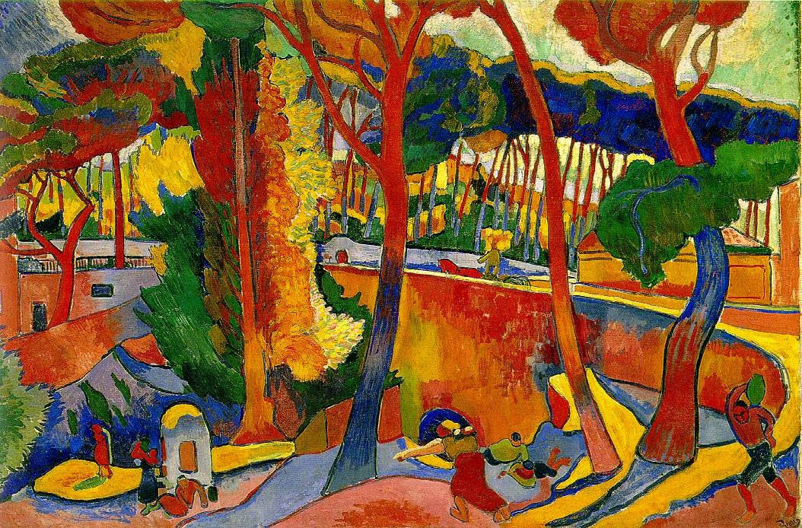
Grupo não homogêneo Cada formação, seja ela inicial, cursos livres, pós-graduação e ocupações na área, consolida um percurso singular de cada professor.

Slide 6
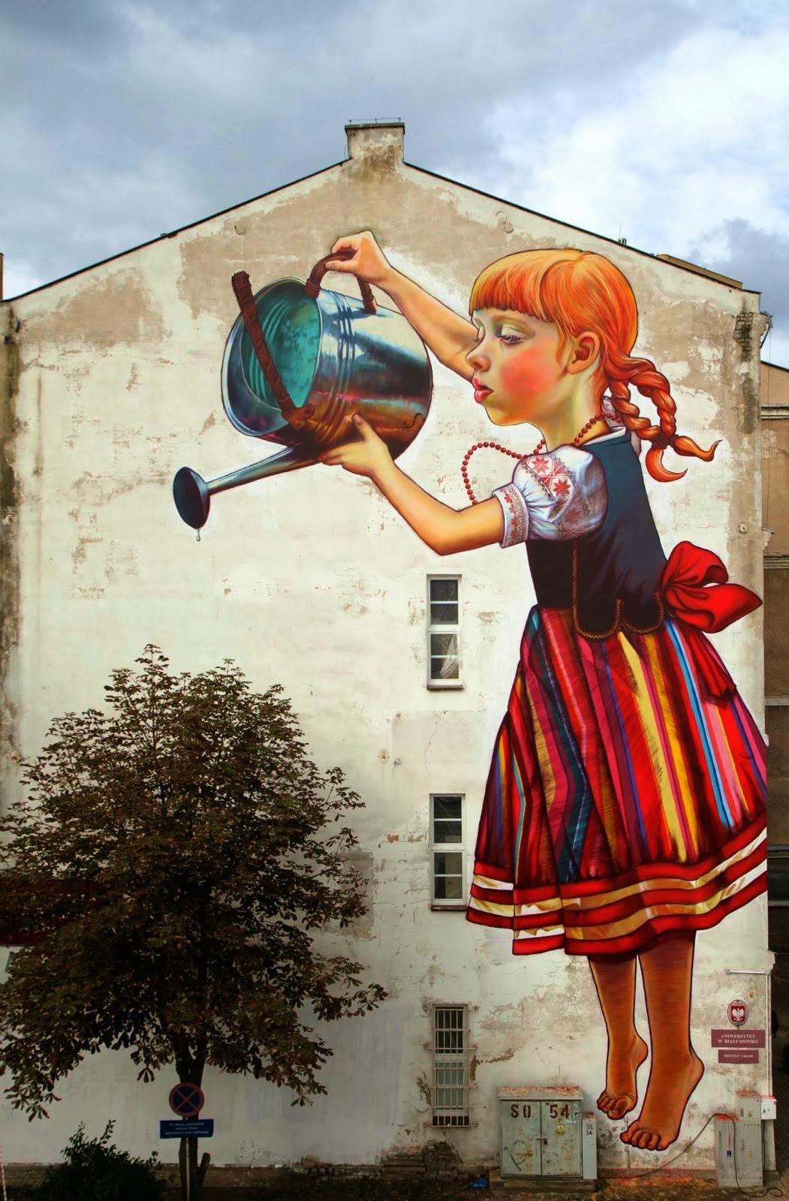
O que é Arte hoje?

Slide 7
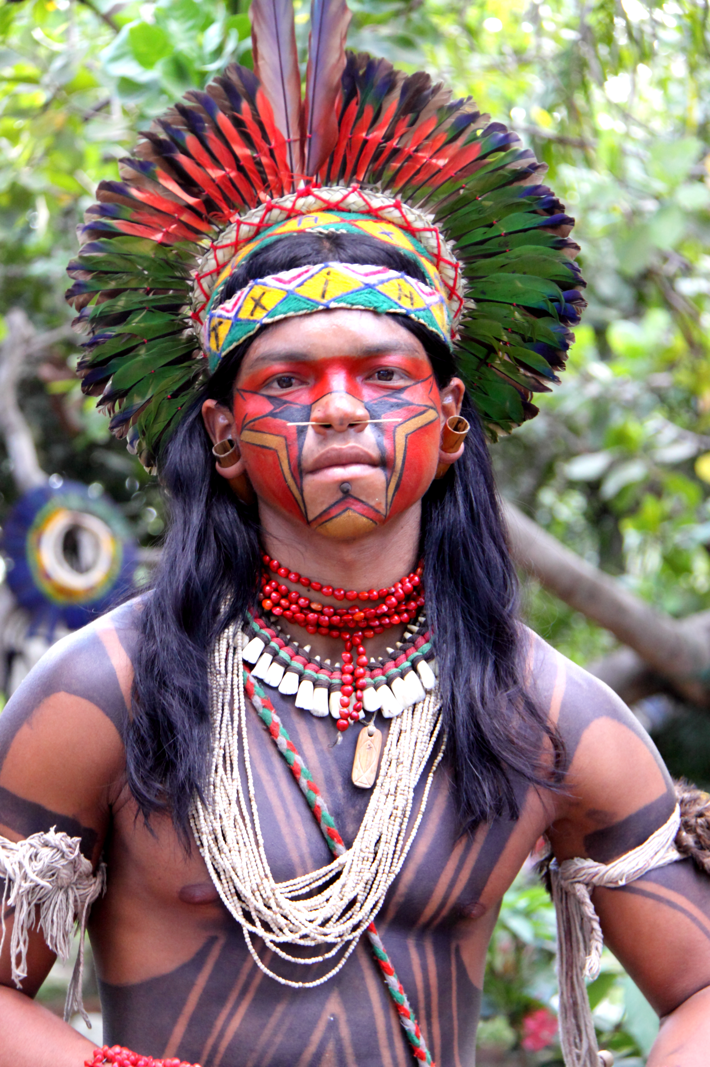
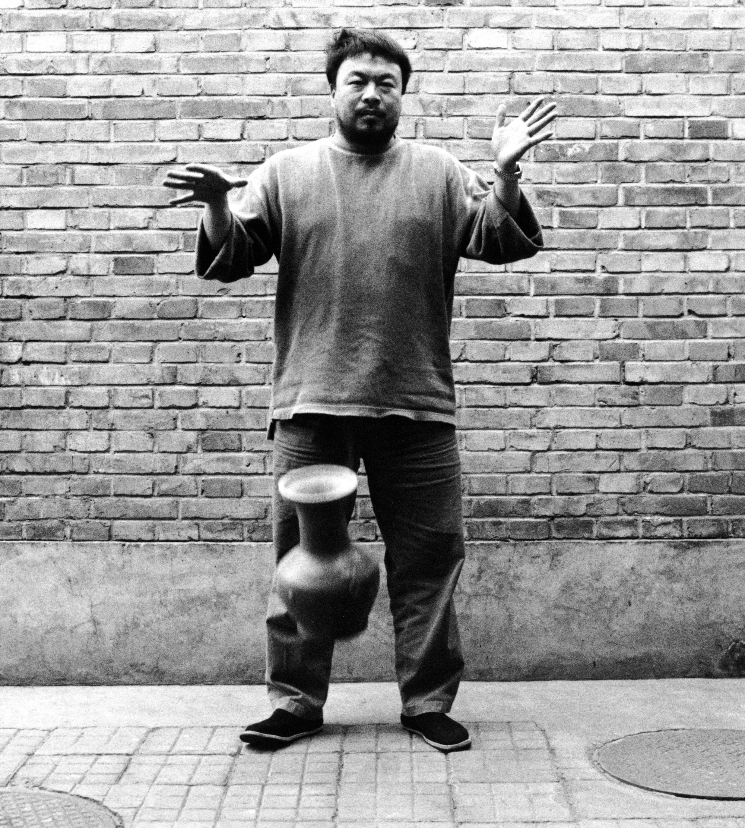
Como eu me relaciono com a multiplicidade cultural e artística?

Slide 8
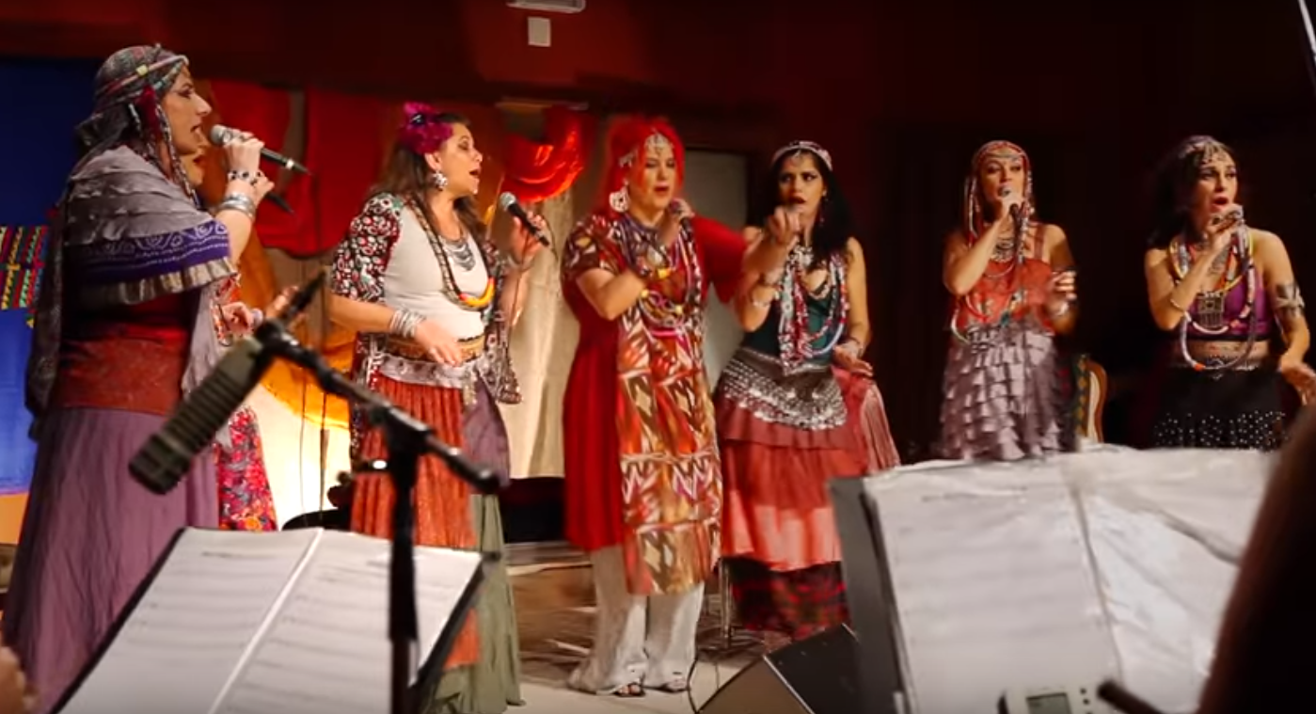
MIn Bêriya Te Kiriye / Grande Poder Disponível em: https://www.youtube.com/watch?v=YMpKLZAEasY

Slide 9
Matriz de Saberes
Pensamento Científico, Crítico e Criativo;
Resolução de Problemas;
Comunicação;
Autoconhecimento e Autocuidado;
Autonomia e Determinação;
Abertura à Diversidade;
Responsabilidade e Participação;
Empatia e Colaboração;
Repertório Cultural

Slide 10
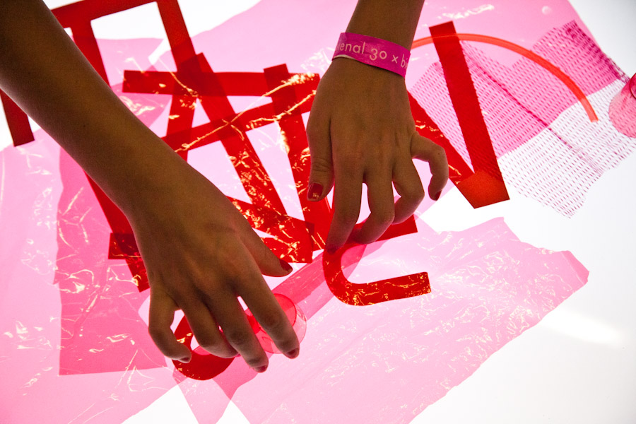
Pensamento contemporâneo O pensamento contemporâneo envolve a diversidade, a multiplicidade, a simultaneidade, a incerteza, a experiência, o processo, o jogo e a negociação. Procura-se aproximar a educação da cultura e do universo acadêmico de forma atualizada, considerando a evolução do pensamento artístico desdobrado no fazer, na crítica, na pesquisa e na mediação cultural.

